Slide 1
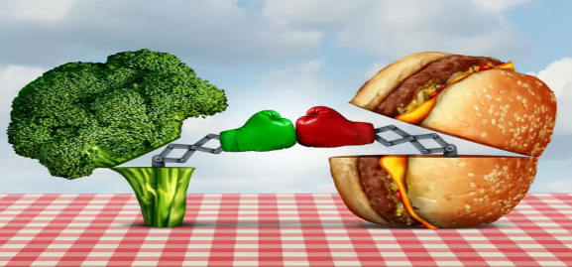
MISLI ŠTO JEDEŠ ☺
OBILJEŽAVANJE SVJETSKOG DANA ZDRAVLJA
Radionica: Analiza i izrada plana prehrane
V. gimnazija Vladimir Nazor- Split

Slide 2
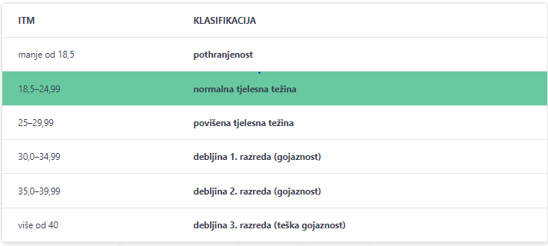
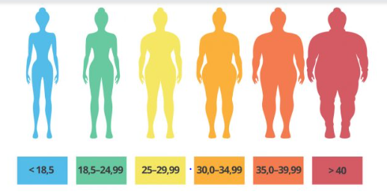
1. ZADATAK:
Istraži koliku količinu proteina, ugljikohidrata i masti trebaš unositi u svoj organizam svakog dana.
2. ZADATAK: Izračunaj svoj indeks tjelesne mase na poveznici: https://www.plivazdravlje.hr/zdravlje-online/bmi-za-djecu ili za odrasle na https://www.goldentree.hr/savjeti/indeks-tjelesne-mase-itm/

Slide 3
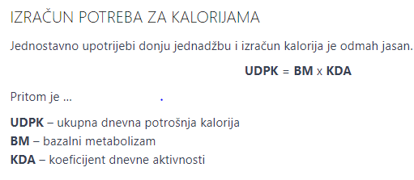
3. ZADATAK: Prouči uz kalkulator kalorija što je to bazalni metabolizam na poveznici https://www.goldentree.hr/savjeti/kalkulator-kalorija/
Izračunaj DNEVNU POTREBU ZA KALORIJAMA prema jednadžbi (za koju još moraš izračunati UDPK, ukupnu dnevnu potrošnju kalorija te očitati KDA, koeficijent dnevne aktivnosti) koristeći se istom poveznicom :
Napomena:
navedeni izračuni okvirne su informacije za poticanje svijesti o učinku načina prehrane na naše tijelo te su informativni preduvjet za analizu dnevnog jelovnika s aspekta osvještavanja vrste hranjivih tvari koje unosimo u organizam.

Slide 4
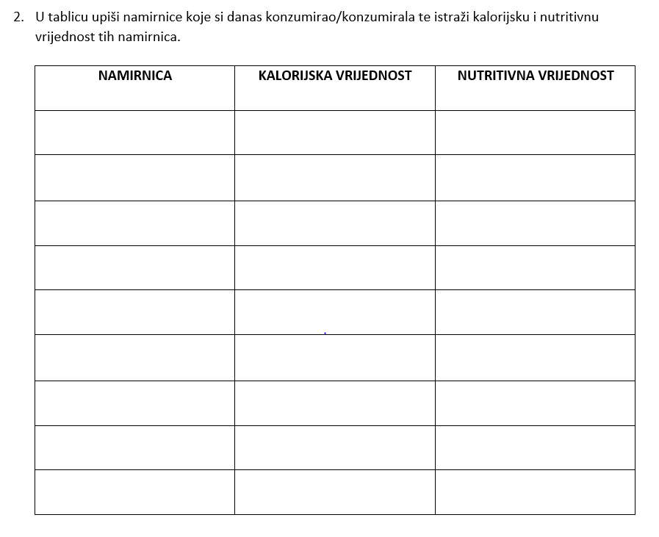
4. ZADATAK:

Slide 5
5. ZADATAK: Uspoređujući 1. i 4. dio zadatka, osnovom zapažanja izvedi zaključke.
6. ZADATAK: Pripremimo slasne zalogaje!
-Na stolu se nalaze: vaga, čaša za odmjeravanje količine tekućeg jogurta, različite vrste jogurta i voća, različite vrste kruha, sira i salame. Istraži i zabilježi kalorijsku i nutritivnu vrijednost namirnica te odaberi i pripremi slasan zalogaj. U bilježnicu zapiši što si u tijelo unio svojim slasnim zalogajem
Što si sve stavio/stavila u svoju čašicu?
Izračunaj kalorijsku i nutritivnu vrijednost pripremljenog obroka.
7. ZADATAK:
Razgovaraj s članovima obitelji i zajednički osmislite tjedni plan raznovrsne prehrane uvažavajući zdravstveno stanje i potrebe organizma obzirom na aktivnosti koje obavljate. Cilj je osvijestiti potrebu njegovanja zdravih prehrambenih navika.

